Slide 1
스마트 횡단보도 데이터분석 계획안
1분임
조정민, 김가영, 윤형원, 최효정

Slide 2
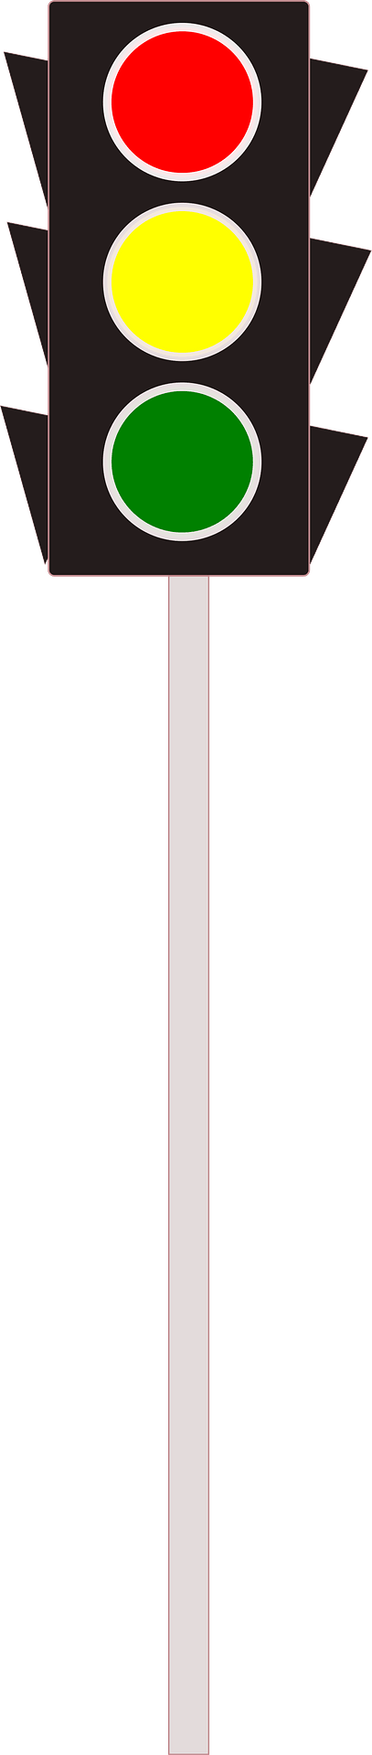


1. 데이터분석 목적
^^

Slide 3

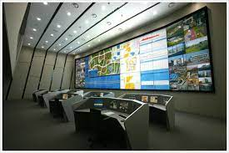

2. 데이터셋 소개

Slide 4

3. 데이터 전처리 과정

Slide 5
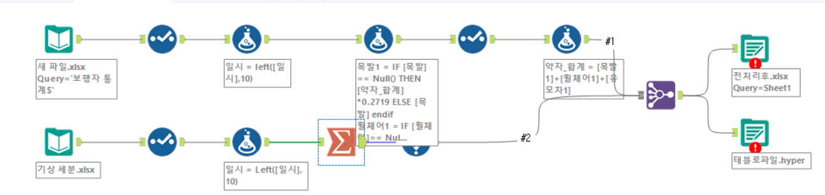
3. 데이터 전처리 과정(Alteryx)

Slide 6
3-1. 변수 선정
1. 보행자 관련 변수 (교통약자, 휠체어, 유모차의 수)
2. 날씨 관련 변수 (기온, 습도, 강수량, 풍향)
3. 공휴일 여부

Slide 7

3-2. 변수선정 이유

Slide 8
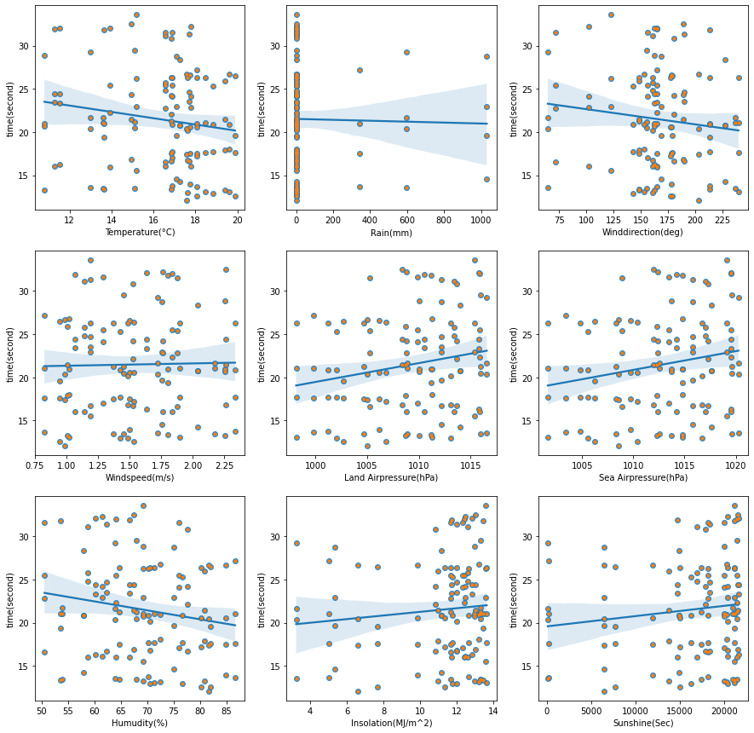
기상변수-보행시간
산점도
기온
풍향
습도

Slide 9
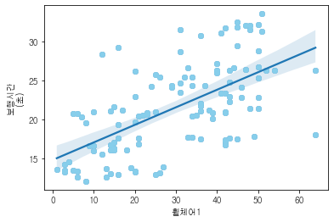
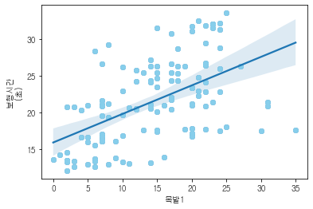
교통약자-보행시간 산점도 및 회귀선

Slide 10
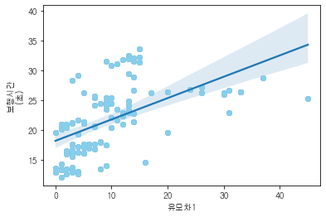
요약
교통약자 변수의 경우 세 가지 모두
양의 상관관계가 어느 정도
드러남을 알 수 있다.

Slide 11
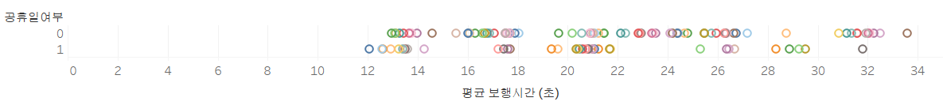
공휴일 여부에 따른 평균 보행 시간

Slide 12
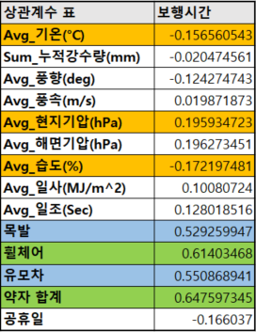
상관 분석
낮은 상관관계
유의미한 상관관계를 보임.

Slide 13
변수 선정 결과
한달 분량의 데이터에서 보행시간과 유의미한 관계가
있는 것은 “교통약자 데이터” 뿐임.
-> 이는 데이터의 양이 부족함에서 오는 결과일수도
있기 때문에 1년 간의 데이터를 받게 되면 달라질 수 있음.
1년치 데이터를 받아 다시 분석할 계획.

Slide 14
4. 데이터분석 계획
Linear Regression
(선형회귀 분석)
Time Series Analysis
(시계열 분석)

Slide 15
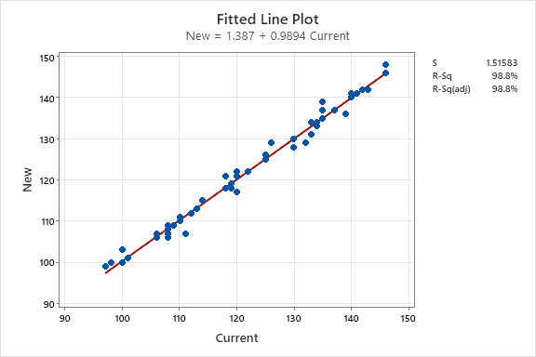
4-1. 선형회귀 분석

Slide 16
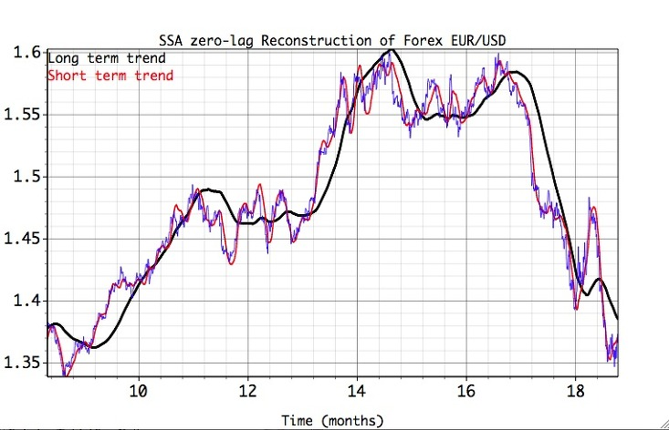
4-2. 시계열 분석

Slide 17
감사합니다

